Slide 1

Елла Фіцджеральд

Slide 2
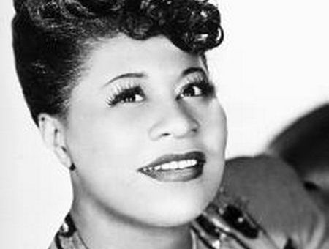
Елла Фіцджеральд — американська джазова співачка.

Slide 3
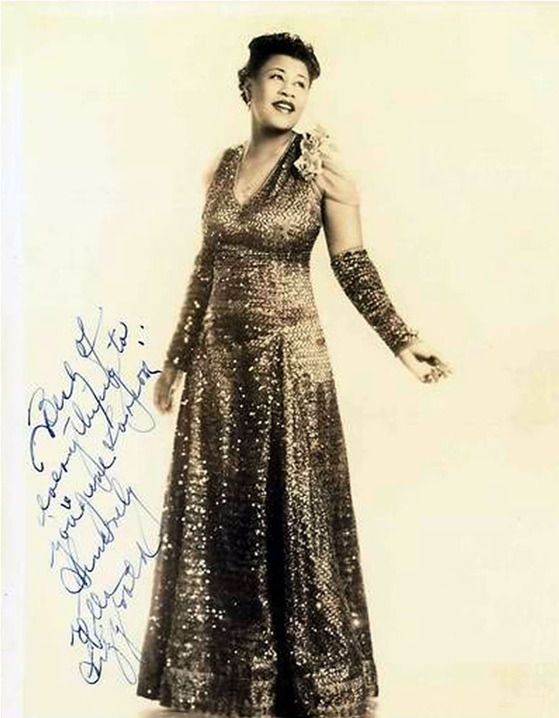
Елла Джейн Фіцджеральд народилася 25 квітня 1917 року в Ньюпорт-Ньюс, штат Вірджинія.

Slide 4
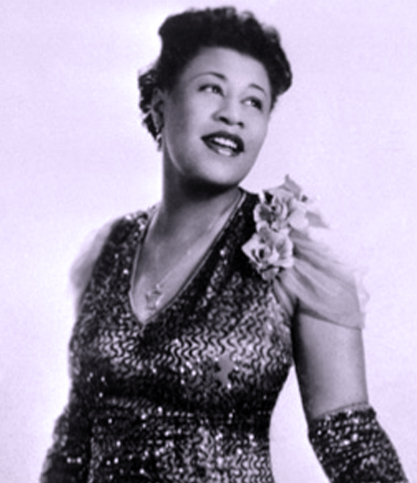
Діапазон її голосу складав три октави: від ре-бемоль малої октави до ре-бемоль третьої октави.

Slide 5
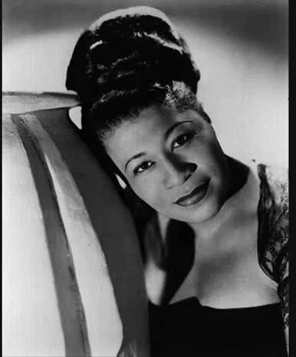
«Говорячи простими словами, вона не робить нічого неправильного. Ніщо у її виступі не викликає сумніву … Вона все робить абсолютно правильно і ніяк інакше».
Генрі Плезентс

Slide 6
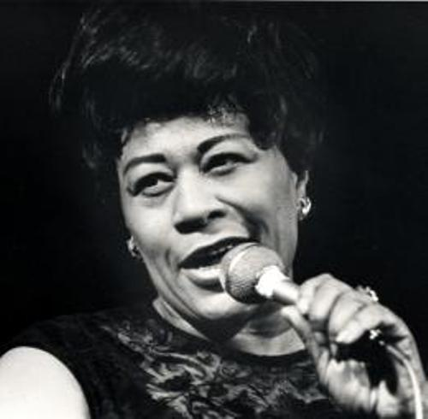
Найпомітнішою роллю у кіно Елли Фіцджеральд стала роль Меггі Джексон у музичному фільмі режисера Джека Вебба «Блюз Піта Келлі»

Slide 7
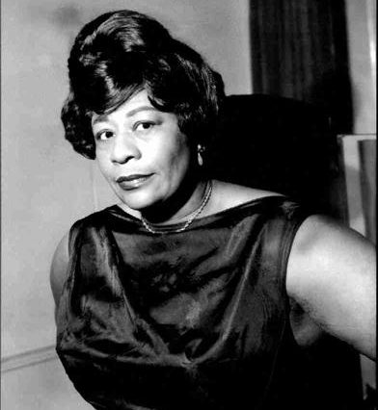
15 червня 1996 році Фіцджеральд померла у віці 79 років в Беверлі-Гіллз, Каліфорнія.

Slide 8
Музичний супровід
Елла Фіцджеральд - I'm Beginning To See The Light

